Slide 1

Презентация
«Городецкая роспись»
(для детей старшего возраста)
Воспитатель: Кочкина С.А.

Slide 2
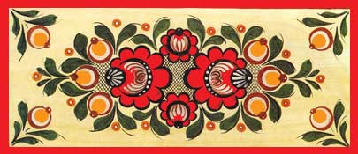
Городецкая роспись - знаменитый народный промысел Нижегородского края.

Slide 3
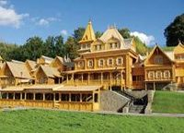
Зародился промысел в заволжской деревне по речке Узоле близ Городца.

Slide 4
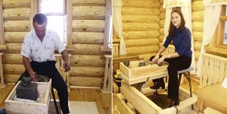
Большинство жителей слыли искусными ремесленниками. Работали они с деревом.

Slide 5



Городецкую роспись трудно спутать с какой-нибудь другой.
Это и букеты цветов,напоминающих розы,пышные гирлянды,расписные лошади и птицы.

Slide 6


Slide 7


Slide 8


Slide 9
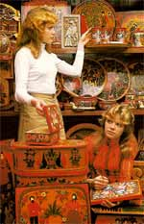
Раньше городецкая роспись НАНОСИЛАСЬ яичными красками.
В наши дни мастера перешли на масленую краску.

Slide 10
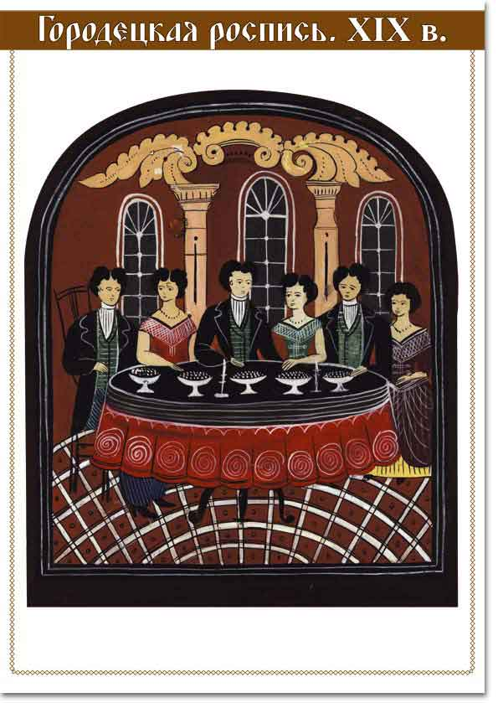
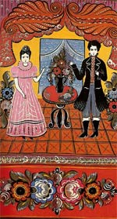
Как и раньше мастера любят изображать сюжеты из жизни.
Это прогулки кавалеров с дамами, охотники в лесу, плотники на строительстве дома, всадники на лихих лошадях.

Slide 11
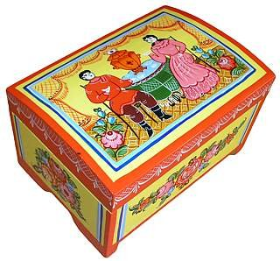

Красивы деревянные панно, шкатулки и ларцы.

Slide 12
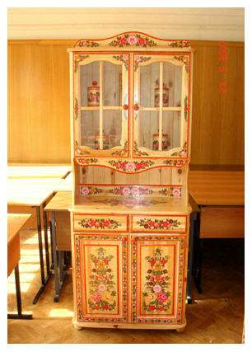
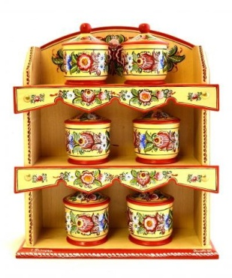
Разнообразные комплекты для кухни: шкафчики,полочки

Slide 13
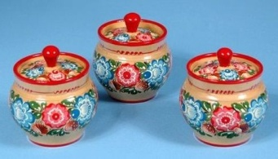
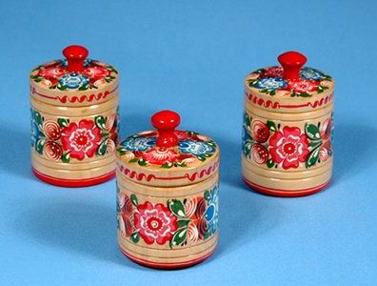
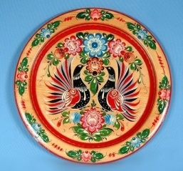
Красивы и нарядны хлебницы,солонки,разделочные доски.

Slide 14
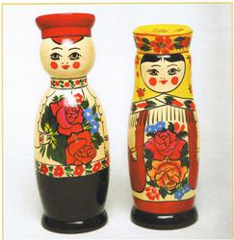
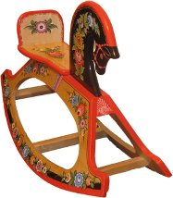

забавны Игрушки

Slide 15
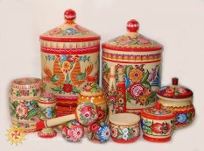
Как и раньше,люди с удовольствием покупают изделия городецких мастеров.

Slide 16

Спасибо за внимание!

